Slide 1
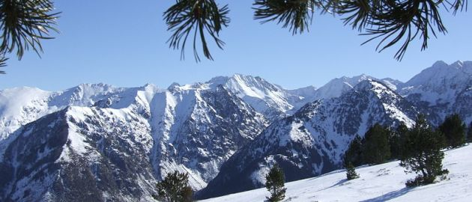
Classes de CM2 Voyage scolaire dans les Pyrénées
samedi 30 janvier – dimanche 7 février 2016
Lycée Français d’Alexandrie - EGYPTE

Slide 2
Sommaire 1- Les objectifs du séjour 2 – L’encadrement / les déplacements 3 – Notre prestataire 4 – La destination 5 - L’hébergement 6 – Les activités 7 – Les visites 8 – L’équipement 9 – Objectifs d’apprentissage / programmes 10 – Questions

Slide 3
Objectifs du séjour
- Découvrir un nouvel environnement naturel: la montagne en hiver
Découvrir un patrimoine, une nouvelle culture
Pratiquer des activités sportives nouvelles
Visiter l’Observatoire du Pic du Midi et le télescope de Bernard Lyot
Visiter la cité de l’espace à Toulouse
Aller à la rencontre des écoliers Français (aboutissement de la correspondance scolaire mise en place)
Sciences: étude et représentation du système solaire, l’astronomie.

Slide 4
L’encadrement du séjour sera assuré par: - les deux enseignants des classes de CM2 - une enseignante d’arabe - un surveillant du primaire - un coordinateur et un assistant sanitaire - des encadrants diplômés lors des activités Les déplacements: un bus privé sera à disposition du groupe sur toute la durée du séjour.

Slide 5
L’Agence Nature, prestataire de notre séjour
L’association Agence Nature, véritable Tour Opérateur Jeunesse, propose la conception intégrale de séjours de vacances éducatives et sportives pour enfants et adolescents de 6 à 17 ans en France et à l’étranger (Grèce, Crête, Sicile, Sardaigne, Croatie…)
- Association agrée Ministère de la Jeunesse et des Sports Français.

Slide 6
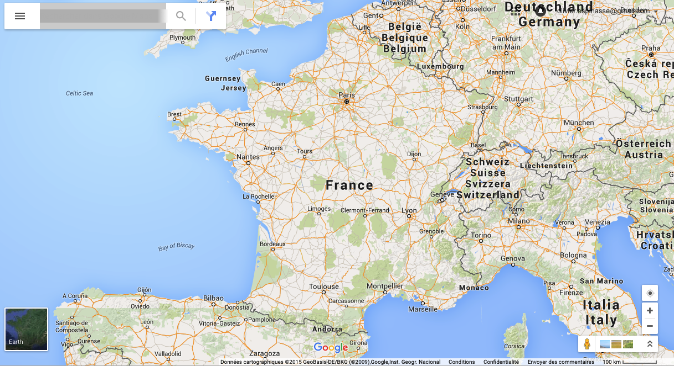
Notre destination: les Pyrénées

Slide 7
Hébergement à Gripp, commune située dans le parc national des Pyrénées.

Slide 8
Gripp, commune située non loin de l’Observatoire du Pic du Midi

Slide 9
L’hébergement (en pension complète)

Slide 10
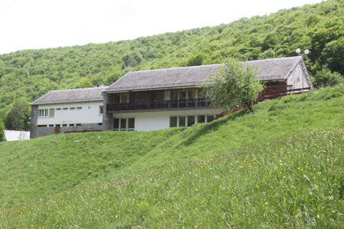
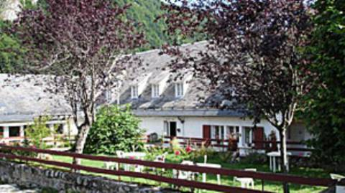
Centre d’accueil « Les 4 saisons » à Gripp

Slide 11
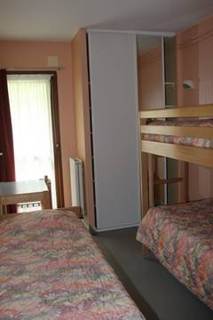
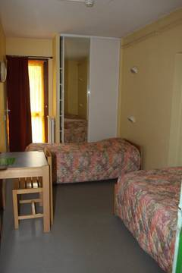
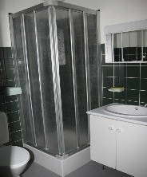
Les chambres
Douche et toilettes privatives dans chaque chambre

Slide 12
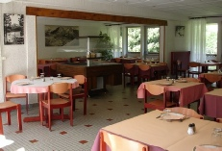
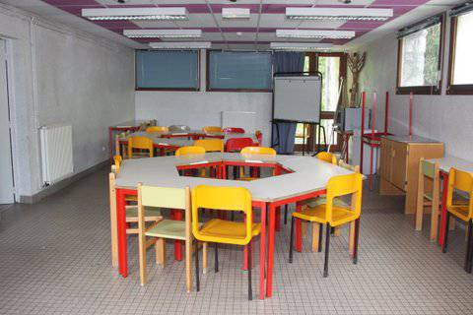
La salle de travail / salle informatique
L’espace repas

Slide 13
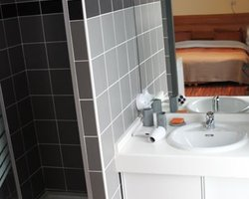
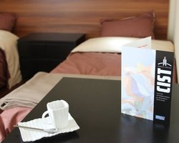
Centre international d’accueil de séjours de Toulouse (situé à côté de l’aéroport)
Une nuit sera passée au centre, le vendredi 5 février 2016, la veille du départ.

Slide 14
Les activités proposées au cours du séjour…

Slide 15
le ski de fond

Slide 16
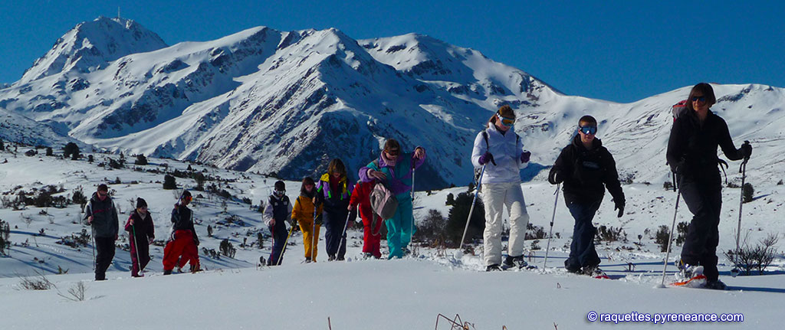
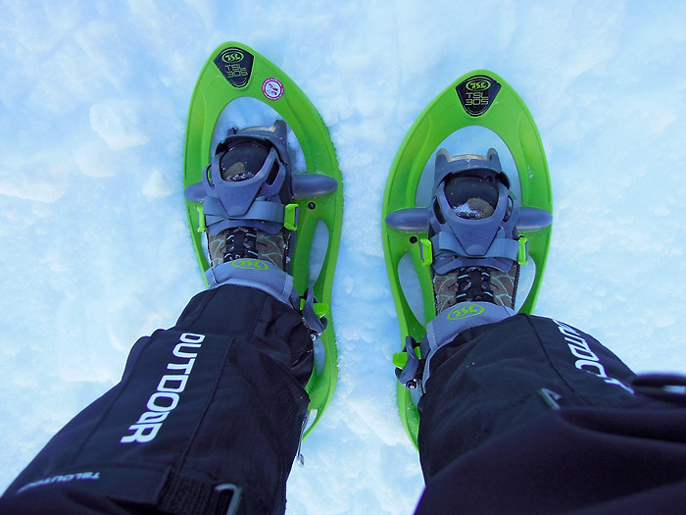
Ballade en raquettes et découverte du milieu montagnard (jumelles mises à disposition)

Slide 17
La luge

Slide 18
Ballade en chiens de traineaux

Slide 19
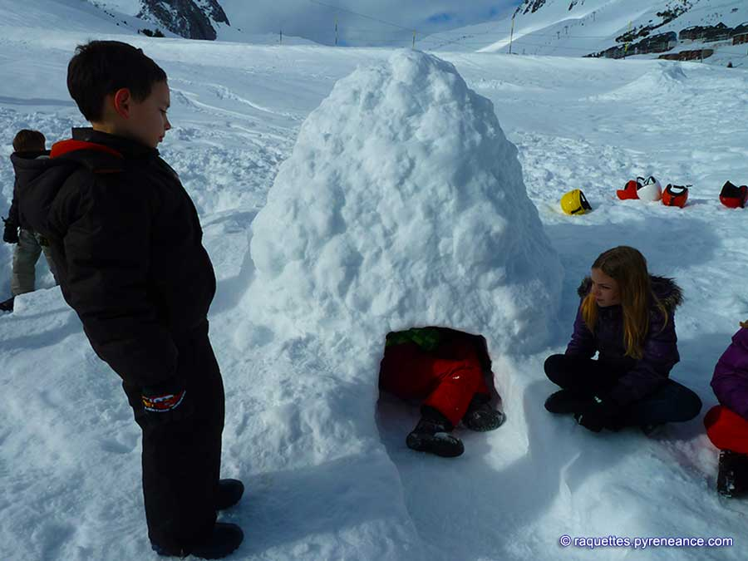
Construction d’igloos

Slide 20
Les visites…

Slide 21
L’observatoire du Pic du Midi de Bigorre

Slide 22
Depuis 1873, des hommes étudient les astres à l'Observatoire du Pic du Midi (2877 m).

Slide 23
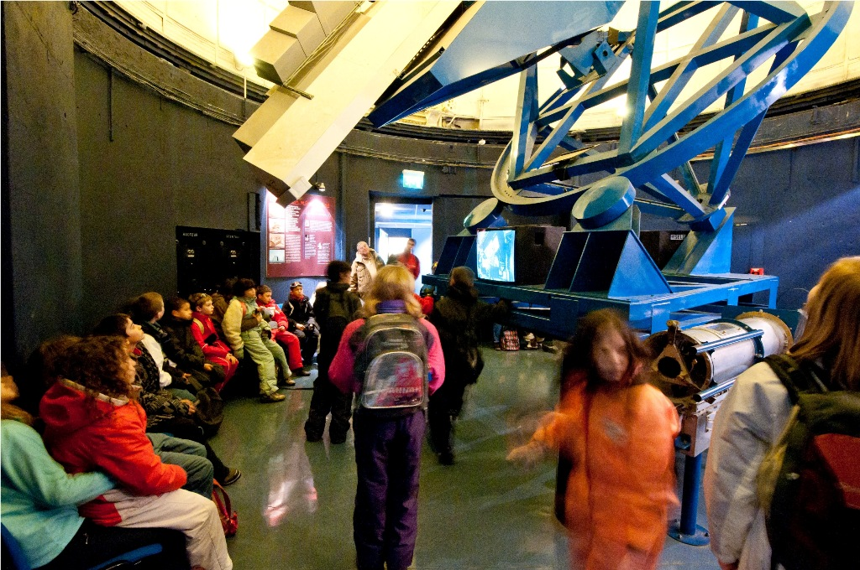
Le télescope Bernard Lyot permet depuis 1981 de mieux connaître les étoiles et les galaxies.

Slide 24
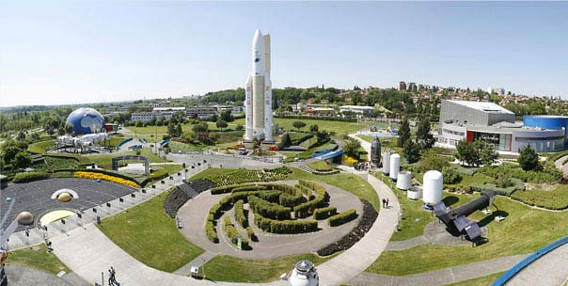
La cité de l’espace située à Toulouse

Slide 25
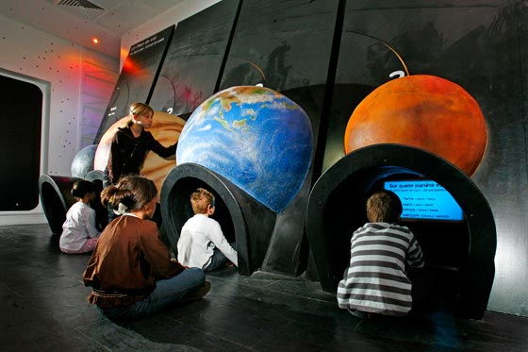
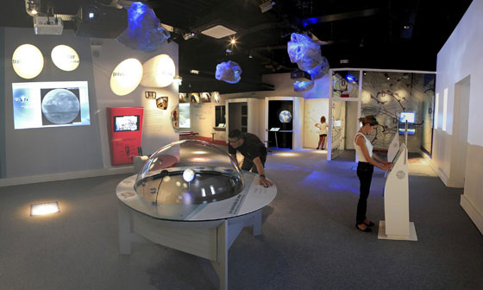
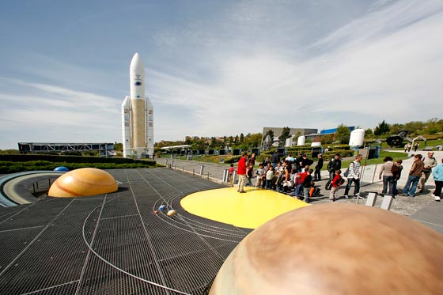
Les Jardins de la Cité de l’espace offrent de nombreux supports de découverte accessibles aux élèves de primaire.
Une visite animée et des ateliers sont prévus pour le groupe.

Slide 26
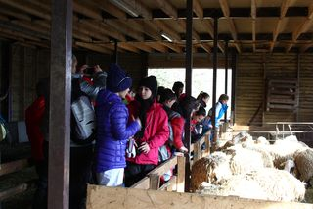
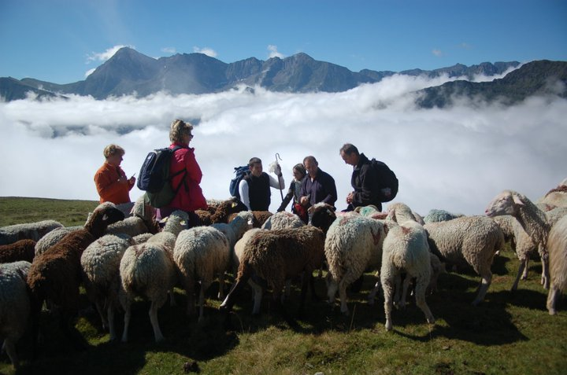
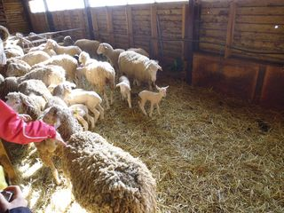
Visite d’une bergerie
Découverte du métier de berger en allant voir les animaux de la ferme (soins des brebis, soins des agneaux, alimentation, travail du chien de conduite, faune sauvage)

Slide 27
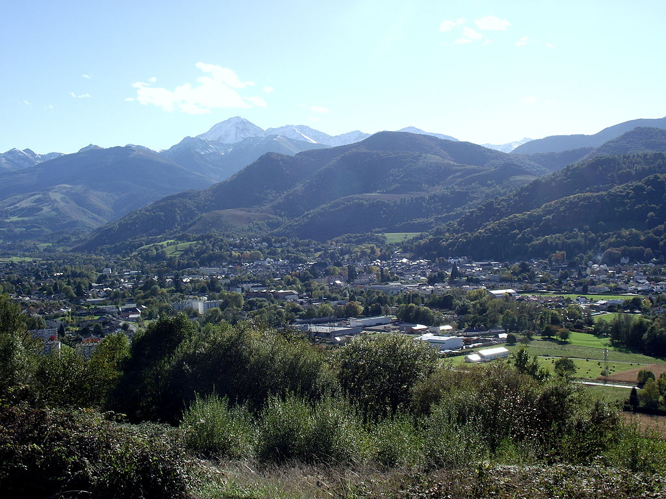
Rencontre de nos correspondants Français des écoles de Bagnères-de-Bigorre.

Slide 28
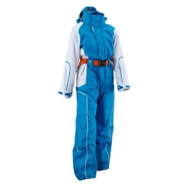
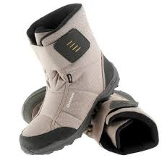
L’équipement:
Afin de bien profiter au mieux des activités et des joies de la neige, chaque enfant se verra attribuer pour le séjour une combinaison de ski neuve ainsi que des après-skis et un bonnet de ski offert.
Il devra fournir des gants chauds, adaptés. Un arrêt dans un magasin spécialisé est prévu en début de séjour.

Slide 29
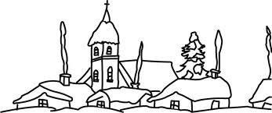
Les apprentissages / programmes
Avant la classe de découverte:
Géographie:
Découvrir le milieu montagnard Français.
Comparer deux milieux: l’Egypte et le milieu montagnard des Pyrénées
Mathématiques:
Travail autour du trajet (distances / temps)
Français et informatique:
Correspondance scolaire, lettre et mail,
Découverte du site de l’école et de la commune de Gripp-Campan

Slide 30
Pendant la classe de découverte:
Vivre ensemble :
Sortir du milieu de la classe, sortir de l’Egypte
Comparer le nouveau milieu avec celui d’origine (découverte d’un autre environnement),
Vivre en collectivité, faire connaissance avec les enfants de Campan
Vivre l’expérience de l’éloignement familial,
Développer l’autonomie
Développer la socialisation

Slide 31
EPS: Découverte du ski de fond, de la marche en raquette:
Découverte et connaissance du matériel,
Découverte d’une technique, d’une nouvelle activité,
S’adapter à un environnement naturel inconnu.
Géographie:
Se repérer sur une carte,
Découvrir concrètement la montagne après l’avoir étudiée en classe.

Slide 32
- Sciences expérimentales:
- Visite de l’observatoire
Participation à des ateliers de la Cité de l’espace à Toulouse
Connaissances sur les étoiles, les planètes, le système solaire
Français:
Rédaction d’un carnet de bord.
Ecrire un courrier, répondre à un message.

Slide 33
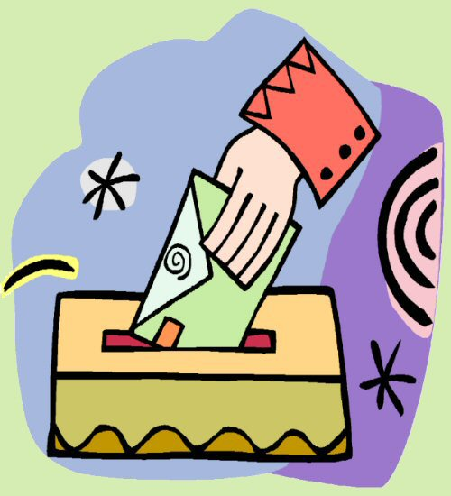
Après la classe de découverte.
Réaliser une exposition
Poursuivre la correspondance,
Réinvestir les connaissances acquises lors du séjour en géographie, en sciences… et au sein du groupe classe.

Slide 34
Informations ultérieures - les horaires des vols - le planning détaillé de la semaine - le trousseau de voyage - les numéros des téléphones du séjour - …

Slide 35
FIN

Slide 36
Questions ?

